Slide 1
Scrum mazmun mohiyati haqida gaplashamiz
Workly – vaqtni behudaga sarflashdan ximoyalaydi!

Slide 2
Yana bir bor Scrum o’zi nima? ☺
Scrum – bu agile developingni mashxur metodlaridan biri bo’lib bizga tartibli ishni tashkillashtirishda yordam beradi. Uning mashxurligiga sabab – soddaligi. Scrum haqiqatdan ham oddiy, uni bitta qisqa maqolada izohlab berish mumkin va shunday qilishga harakat qilib ko’raman deydi ushbu saytda
http://agilerussia.ru/methodologies/обзор-методологии-scrum/ .
ushbu maqolani birgalikda taxlil qilamiz va undan o’zimizga tegishli saboqlarni olamiz.

Slide 3
Роллар
Scrum Master
Product Owner
Team

Slide 4
Scrum Master
Методологиядаги энг муҳим рол ҳисобланади. У Скрам нинг муваффақиятига жавоб беради. Мазмунан у менежмент ва команда ўртасидаги интерфейс ҳисобланади. Қоидага асосан ушбу ролни лойиҳада проект менежер ёки тимлид олади.
Шунингдек, у йиғилишларни ўтказади (Scrum meetings), барчани скрам принципларига бўйсунишини назорат қилади, ҳалақит берувчи факторлардан командани химоя қилади. Ушбу рол скрам-жараённи тўғри юритилишни таъминлашдан бошқа нарсани англатмайди. Лойиҳа бошлиғи лойиҳа эгасига киради ва у скрам-мастер сифатида ишламаслиги керак. Шуни таъкидлаш жоизки Скрам мастер ТОПШИРИҚЛАРНИ ТАҚСИМЛАМАЙДИ. Agile да команда ўзини-ўзи бошқара оладиган ўзини-ўзи ташкиллаштира оладиган ҳисобланади.

Slide 5
Скрам мастернинг асосий ишлари
Ишонч муҳитини ташкиллаштиради
Митингларда фасилитатор ( гуруҳ номидан қатнашувчи ўртадаги одам деган маънони англатади) сифатида иштирок этади
Тўсиқларни йўқ қилади
Муаммоларни ва очиқ масалаларни кўринар ҳолатга (аниқ ҳолатга) келтиради
Командада жараёнлар ва амалиётлар кечиш маромига жавоб беради.
Скрам Мастер Daily Scrum Meeting ни олиб боради ва командани ривожини Sprint Backlog ёрдамида кузатиб боради. Спринт таскларини статусини белгилаб боради. ScrumMaster шу билан бирга Product Owner га команда учун Backlog яратишда ёрдам бериши мумкин.

Slide 6
Product Owner
Лойиҳа эгаси — фойдаланувчиларнинг қизиқишларини ва бошқа лойиҳага қизиқувчанларнинг фикрларини етказади.
Как правило, это product manager для продуктовой разработки, менеджер проекта для внутренней разработки и представитель заказчика для заказной разработки. Product Owner – это единая точка принятия окончательных решений для команды в проекте, именно поэтому это всегда один человек, а не группа или комитет. Обязанности Product Owner таковы:
Отвечает за формирование product vision
УправляетROI
Управляет ожиданиями заказчиков и всех заинтересованных лиц
Координирует и приоритизирует Product backlog

Slide 7
Product Owner
Предоставляет понятные и тестируемые требования команде
Взаимодействует с командой и заказчиком
Отвечает за приемку кода в конце каждой итерации
Product Owner ставит задачи команде, но он не вправе ставить задачи конкретному члену проектной команды в течении спринта.

Slide 8
Scrum Team
Скрам-команда — лойиҳада иштирок этаётган турли хил йўналишдаги мутахассис яратувчилардан ташкил топган кросс-функционалли команда :
тестловчи,
архитектор,
аналитик,
программист
ва хокозо.
Командадаги одамлар сони одатда 3 тадан 9 тагача. Фақат Команда лойиҳани яратишга бутунлай киришади ва у ҳамма натижаларга бирдай жавоб беради. Командага спринт жараёни давомида ҳеч ким ҳалақит бера олмайди.

Slide 9
Команда (Team)
В методологии Scrum команда является САМООРГАНИЗУЮЩЕЙСЯ и САМОУПРАВЛЯЕМОЙ.
Команда берет на себя обязательства по выполнению объема работ на спринт перед Product Owner. Работа команды оценивается как работа единой группы. В Scrum вклад отдельных членов проектной команды не оценивается, так как это разваливает самоорганизацию команды. Обязанности команды таковы:
Отвечает за оценку элементов баклога

Slide 10
Команда (Team)
Принимает решение по дизайну и имплементации
Разрабатывает софт и предоставляет его заказчику
Отслеживает собственный прогресс (вместе со Скрам Мастером)
Отвечает за результат перед Product Owner
Размер команды ограничивается размером группы людей, способных эффективно взаимодействовать лицом к лицу. Типичные размер команды – 7 плюс минус 2.
инструменты и среду для работы.

Slide 11
Команда (Team)
Команда в Scrum кроссфункциональна. В нее входят люди с различными навыками – разработчики, аналитики, тестировщики. Нет заранее определенных и поделенных ролей в команде, ограничивающих область действий членов команды. Команда состоит из инженеров, которые вносят свой вклад в общий успех проекта в соответствии со своими способностями и проектной необходимостью.
Команда самоорганизуется для выполнения конкретных задач в проекте, что позволяет ей гибко реагировать на любые возможные задачи. Для облегчения коммуникаций команда должна находиться в одном месте (colocated). Предпочтительно размещать команду не в кубиках, а в одной общей комнате для того, чтобы уменьшить препятствия для свободного общения. Команде необходимо предоставить все необходимое для комфортной работы, обеспечить досками и флипчартами, предоставить все необходимые

Slide 12
Артефакты
Product Backlog
Product Backlog – это приоритезированный список имеющихся на данный момент бизнес требований и технических требований к системе. Product Backlog включает в себя use cases, defects, enhancements, technologies, stories, features, issues, и т.д.. Product backlog также включает задачи, важные для команды, например «провести тренинг», «добить всем памяти»
Product Backlog
Product Backlog постоянно пересматривается и дополняется – в него включаются новые требования, удаляются ненужные, пересматриваются приоритеты. За Product Backlog отвечает Product Owner. Он также работает совместно с командой для того, чтобы получить приближенную оценку на выполнение элементов Product Backlog для того, чтобы более точно расставлять приоритеты в соответствии с необходимым временем на выполнение.

Slide 13
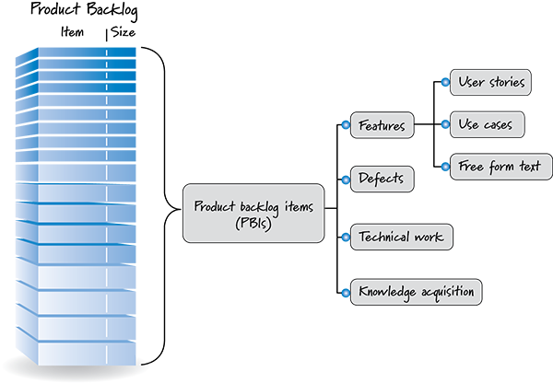
Product Backlog

Slide 14
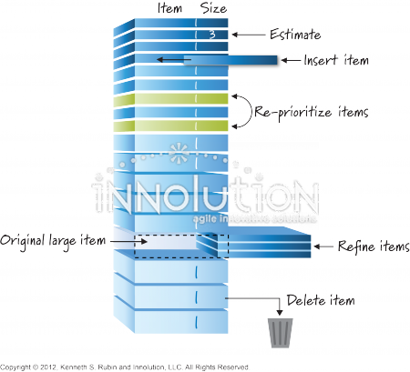
Product Backlog

Slide 15
Sprint Backlog
Sprint Backlog
Sprint Backlog содержит функциональность, выбранную Product Owner из Product Backlog. Все функции разбиты по задачам, каждая из которых оценивается командой. Каждый день команда оценивает объем работы, который нужно проделать для завершения задач.
Сумма оценок оставшейся работы может быть построена как график зависимости от времени. Такой график называется Sprint Burndown chart. Он демонстрирует прогресс команды по ходу спринта.

Slide 16
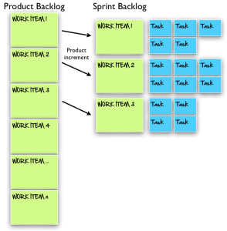

Slide 17
Спринт (Sprint)
В Scrum итерация называется Sprint. Ее длительность составляет 1 месяц (30 дней). Результатом Sprint является готовый продукт (build), который можно передавать (deliver) заказчику (по крайней мере, система должна быть готова к показу заказчику). Короткие спринты обеспечивают быстрый feedback проектной команде от заказчика. Заказчик получает возможность гибко управлять scope системы, оценивая результат спринта и предлагая улучшения к созданной функциональности.

Slide 18
Спринт (Sprint)
Такие улучшения попадают в Product Backlog, приоритезируются наравне с прочими требованиями и могут быть запланированы на следующий (или на один из следующих) спринтов. Каждый спринт представляет собой маленький «водопад». В течение спринта делаются все работы по сбору требований, дизайну, кодированию и тестированию продукта. Scope спринта должен быть фиксированным. Это позволяет команде давать обязательства на тот объем работ, который должен быть сделан в спринте. Это означает, что Sprint Backlog не может быть изменен никем, кроме команды.

Slide 19
Спринт (Sprint)
Жизненный цикл спринта
Планирование спринта
В начале каждого спринта проводится планирование спринта. В планировании спринта участвуют заказчики, пользователи, менеджмент, Product Owner, Скрам Мастер и команда. Планирование спринта состоит из двух последовательных митингов.
Планирование спринта, митинг первый. Участники: команда, Product Onwer, Sxrum Master, пользователи, менеджемент Цель: Определить цель спринта (Sprint Goal) и Sprint Backlog –функциональность, которая будет разработана в течение следующего спринта для достижения цели спринта. Артефакт: Sprint Backlog.
Планирование спринта, митинг второй. Участники: Скрам Мастер, команда Цель: определить, как именно будет разрабатываться определенная функциональность для того, чтобы достичь цели спринта. Для каждого элемента Sprint Backlog определяется список задач и оценивается их продолжительность. Артефакт: в Sprint Backlog появляются задачи Если в ходе спринта выясняется, что команда не может успеть сделать запланированное на спринт, то Скрам Мастер, Product Owner и команда встречаются и выясняют, как можно сократить scope работ и при этом достичь цели спринта.

Slide 20
Остановка спринта (Sprint Abnormal Termination)
Остановка спринта производится в исключительных ситуациях. Спринт может быть остановлен до того, как закончатся отведенные 30 дней. Спринт может остановить команда, если понимает, что не может достичь цели спринта в отведенное время. Спринт может остановить Product Owner, если необходимость в достижении цели спринта исчезла. После остановки спринта проводится митинг с командой, где обсуждаются причины остановки спринта. После этого начинается новый спринт: производится его планирование и стартуются работы.

Slide 21
Daily Scrum Meeting
Этот митинг проходит каждое утро в начале дня. Он предназначен для того, чтобы все члены команды знали, кто и чем занимается в проекте. Длительность этого митинга строго ограничена и не должна превышать 15 минут. Цель митинга – поделиться информацией. Он не предназначен для решения проблем в проекте. Все требующие специального обсуждения вопросы должны быть вынесены за пределы митинга. Скрам митинг проводит Скрам Мастер. Он по кругу задает вопросы каждому члену команды
Что сделано вчера?
Что будет сделано сегодня?
С какими проблемами столкнулся?
Скрам Мастер собирает все открытые для обсуждения вопросы в виде Action Items, например в формате что/кто/когда:
Обсудить проблему с отрисовкой контрола
Петя и Вася
Сразу после скрама

Slide 22
Демо и ревью спринта
Рекомендованная длительность: 4 часа Команда демонстрирует инкремент продукта, созданный за последний спринт. Product Owner, менеджмент, заказчики, пользователи в свою очередь его оценивают. Команда рассказывает о поставленных задачах, о том как они были решены, какие препятвия были у них на пути, какие были приняты решения, какие проблемы остались нерешенными.
На основании ревью принимающая сторона может сделать выводы о том, как должна дальше развиваться система. Участники миитинга делают выводы о том, как шел процесс в команде и предлагает решения по его улучшению. Скрам Мастер отвечает за организацию и проведение этого митинга. Команда помогает ему составить адженду и распланировать кто и в какой последовательности что представляет. Подготовка к митингу не должна занимать у команды много времени (правило – не более двух часов).
В частности, именно поэтому запрещается использовать презентации в Power Point. Подготовка к митингу не должна занимать у команды более 2-ух часов.

Slide 23
